Slide 1
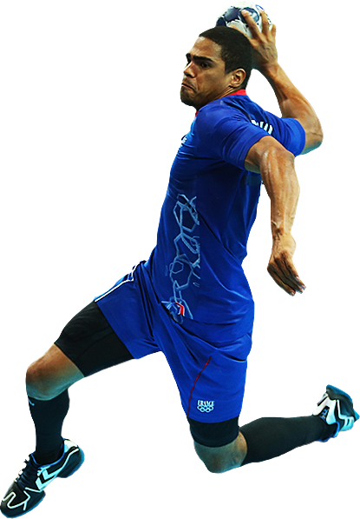
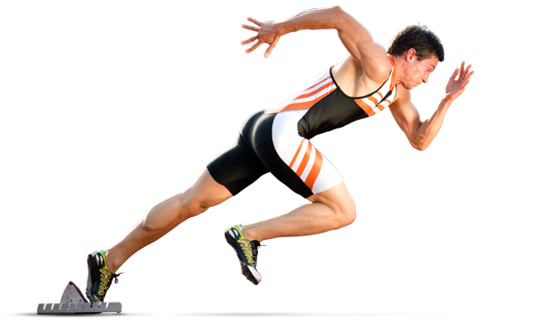
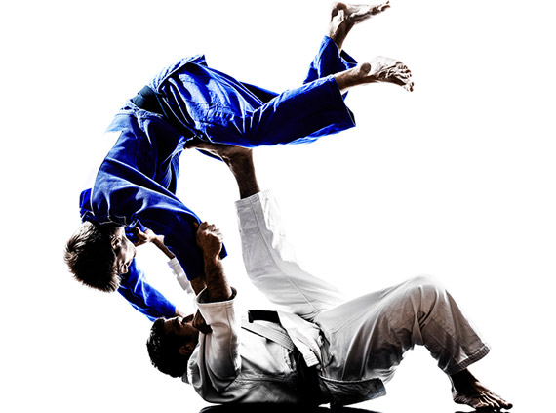
Atividade Física

Slide 2
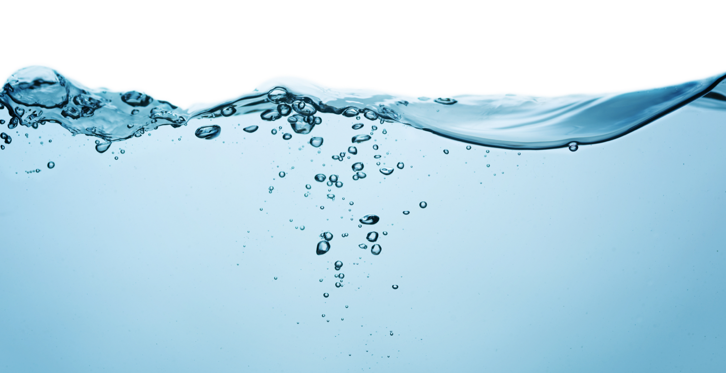
Nas células No liquido intersticial No sangue (intercelular)

Slide 3
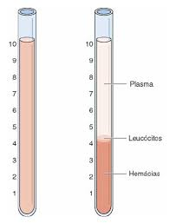
Sangue
7% do peso = l de sangue
55% do sangue é composto por plasma 91% do plasma é agua
3,5...% do peso é agua presente
no sangue

Slide 4
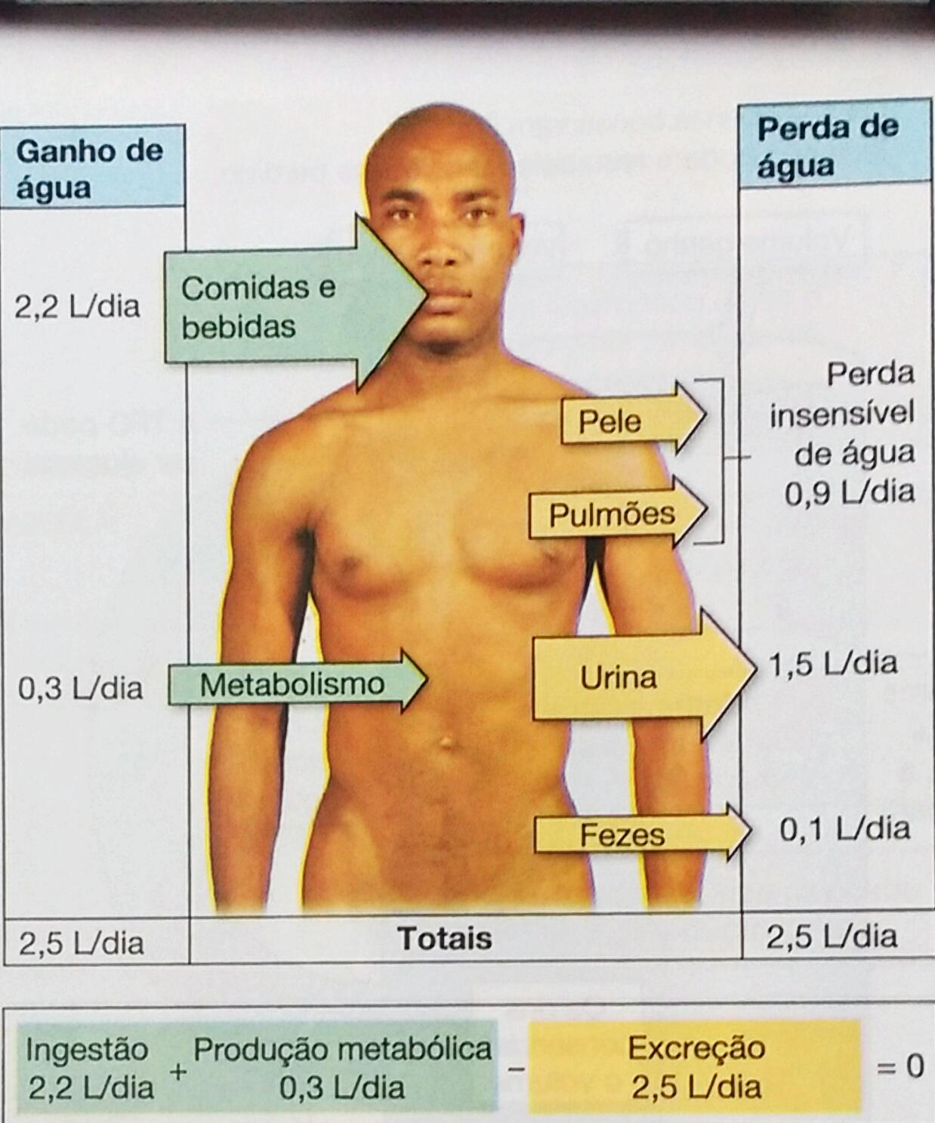

Slide 5
Carboidrato
Glicolise
Ciclo de krebes
OK
Proteína
Gliconeogenese Proteica
Sobrar grupos amino que será convertido em amonia
Ciclo da ureia
Urina e perde agua

Slide 7
A Falta de hidratação leva o organismo a “fechar” alguns dos capilares sanguíneos
Gerando o aumento da pressão em algumas áreas das artérias
Levando ao aumento da pressão arterial como um todo
devido a um aumento da resistência periférica.

Slide 8
Seria certo consumir a maior quantidade possível de agua ?
?

Slide 9
Quando bebemos água em excesso, podemos desenvolver uma condição chamada de hiponatremia.
Ela acontece quando há uma concentração de sódio no sangue abaixo de 135 milimoles por litro
Casos graves de hiponatremia podem levar à intoxicação por água,
sintomas incluem dores de cabeça, fadiga, náusea, vômito, urinação frequente e desorientação mental

